Slide 1
Оптические системы захвата движения В науке И технике: применение В задачах навигации БПЛА в закрытых помещениях
Алексей Безгодов, к.т.н., НИИ НКТ СПб НИУ ИТМО

Slide 2
Задачи
Создание виртуального полигона для исследования динамики 4Р-БПЛА в закрытых помещениях (QuadroX-DS)
Создание комплекса 4Р-БПЛА для реализации задачи навигации в закрытых помещениях (КНЗП)

Slide 3
Области применения
Спасательные операции
В пещерах
В завалах
Мониторинг объектов на предмет:
Проникновений на охраняемые объекты
Аварий на опасных объектах
Разведывательные операции

Slide 4
Особенности постановки задачи КНЗП
Навигация в заведомо неизвестных и/или изменяющихся помещениях
Сложность передачи прямого радиосигнала в закрытых помещениях
Восстановление трехмерной структуры закрытых помещений
Реализация группового поведения БПЛА в условиях агрессивной среды

Slide 5
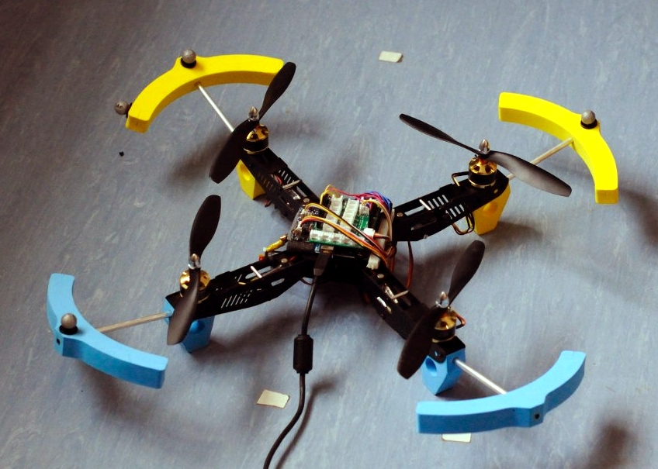
Устройство 4Р-БПЛА

Slide 6
Функциональная схема 4Р-БПЛА
PC
3-axis
gyroscope
XBee
3-axis
Accelerometer
Arduino
Barometer
Magnetometer
ESC #1
Brushless Motor
Camera
ESC #2
Brushless Motor
ESC #3
Brushless Motor
ESC #4
Brushless Motor

Slide 9
Виртуальный полигон для исследования динамики четырехроторных БПЛА
Александр Загарских, студент СПб НИУ ИТМО

Slide 10
Особенности постановки задачи ВП QuadroX-DS
Качественное воспроизведение аэродинамических эффектов взаимодействия групп БПЛА и окружения
Моделирование инерциальных, барометрических и магнитометрических датчиков
Синтез изображений формируемых камерами БПЛА
Варьирование параметров БПЛА с целью поиска оптимальной конфигурации:
Длина плеча
Двигатели + ESC (по таблицам)
Пропеллеры и т.д. (по таблицам + опт. связь c пакетами CFD)
Выбор окружения для моделирования

Slide 11
Модель 4Р-БПЛА как твердого тела с 6 степенями свободы

Slide 12
Аэродинамическая модель 4Р-БПЛА

Slide 13
Архитектура виртуального полигона
Система оптическогозахвата движения
Система управления
- ручное
- авто
- групп.
Средства
журналирования
и анализа
Телеметрия
БПЛА
Модель
системы стабилизации
Модель
видеокамеры
Модель функционирования IMU сенсоров
Модель
аэродинамического
движетеля
Модель аэродинамического взаимодействия
Модель тв. тела
6-DOF

Slide 15
Вопросы?

